Slide 1


Indexação de Documentos Clínicos
Estudante: João Correia
Orientador: Prof. Gabriel David
Proponente: Engº Francisco Correia

Slide 2
Sumário
Contexto
Problema
Objetivo
Solução
Implementação
Arquitetura
Interface
Simulação e Testes
Trabalho Futuro

Slide 3
Contexto
Numa perspetiva clínica:
Existe muita informação, muitos dados
Em documentos não estruturados
e estruturados em bases de dados
É necessário organizar e melhorar o acesso integrado da informação
Surgem ferramentas indexação e pesquisa de informação

Slide 4

Problema
Para quem?
Médicos
Porquê?
A informação está:
Desorganizada
Dispersa por várias fontes
Atrasa os médicos
Dificulta o acesso à informação

Slide 5
Dados Clínicos
Resultados analíticos laboratoriais
Relatórios de imagiologia, cardiologia, etc…
Diagnósticos codificados por exemplo em ICD9
Notas clínicas dos médicos
Requisições de exames
Prescrições de medicamentos
Informação demográfica de pacientes

Slide 6
Objetivo
O objetivo desta solução é:
Proporcionar melhores condições de acesso e pesquisa de informação clínica
Aglomerando a informação num só local
Relacionando a informação

Slide 7
Solução proposta
Agregar a informação numa só estrutura
Indexar a informação proveniente dessa estrutura
Apresentar os resultados tipo Google (por ordem de relevância)

Slide 8

Agregar a informação numa só estrutura
1
REST API
Segue a norma EHR
Open Source
EHRServer

Slide 9
Norma EHR
1
A norma EHR está estruturada da seguinte forma:
Arquétipo: conceito mais pequeno nesta estrutura (equivalente a uma peça de LEGO), consiste em dados médicos, como por exemplo, altura, peso, sumário de gravidez e ecocardiograma;
Template: consiste num conjunto de peças LEGO, isto é, num conjunto de arquétipos.

Slide 10
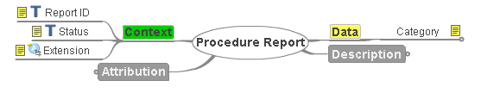
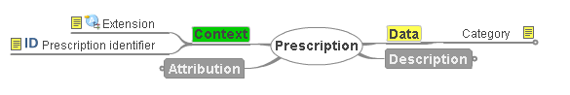
Exemplos de arquétipos
1
http://www.openehr.org/ckm/

Slide 11
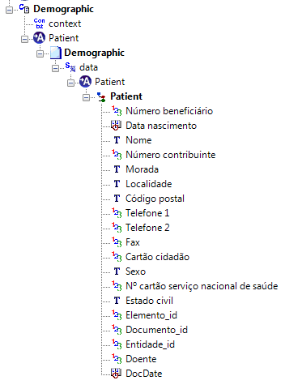
1

Slide 12
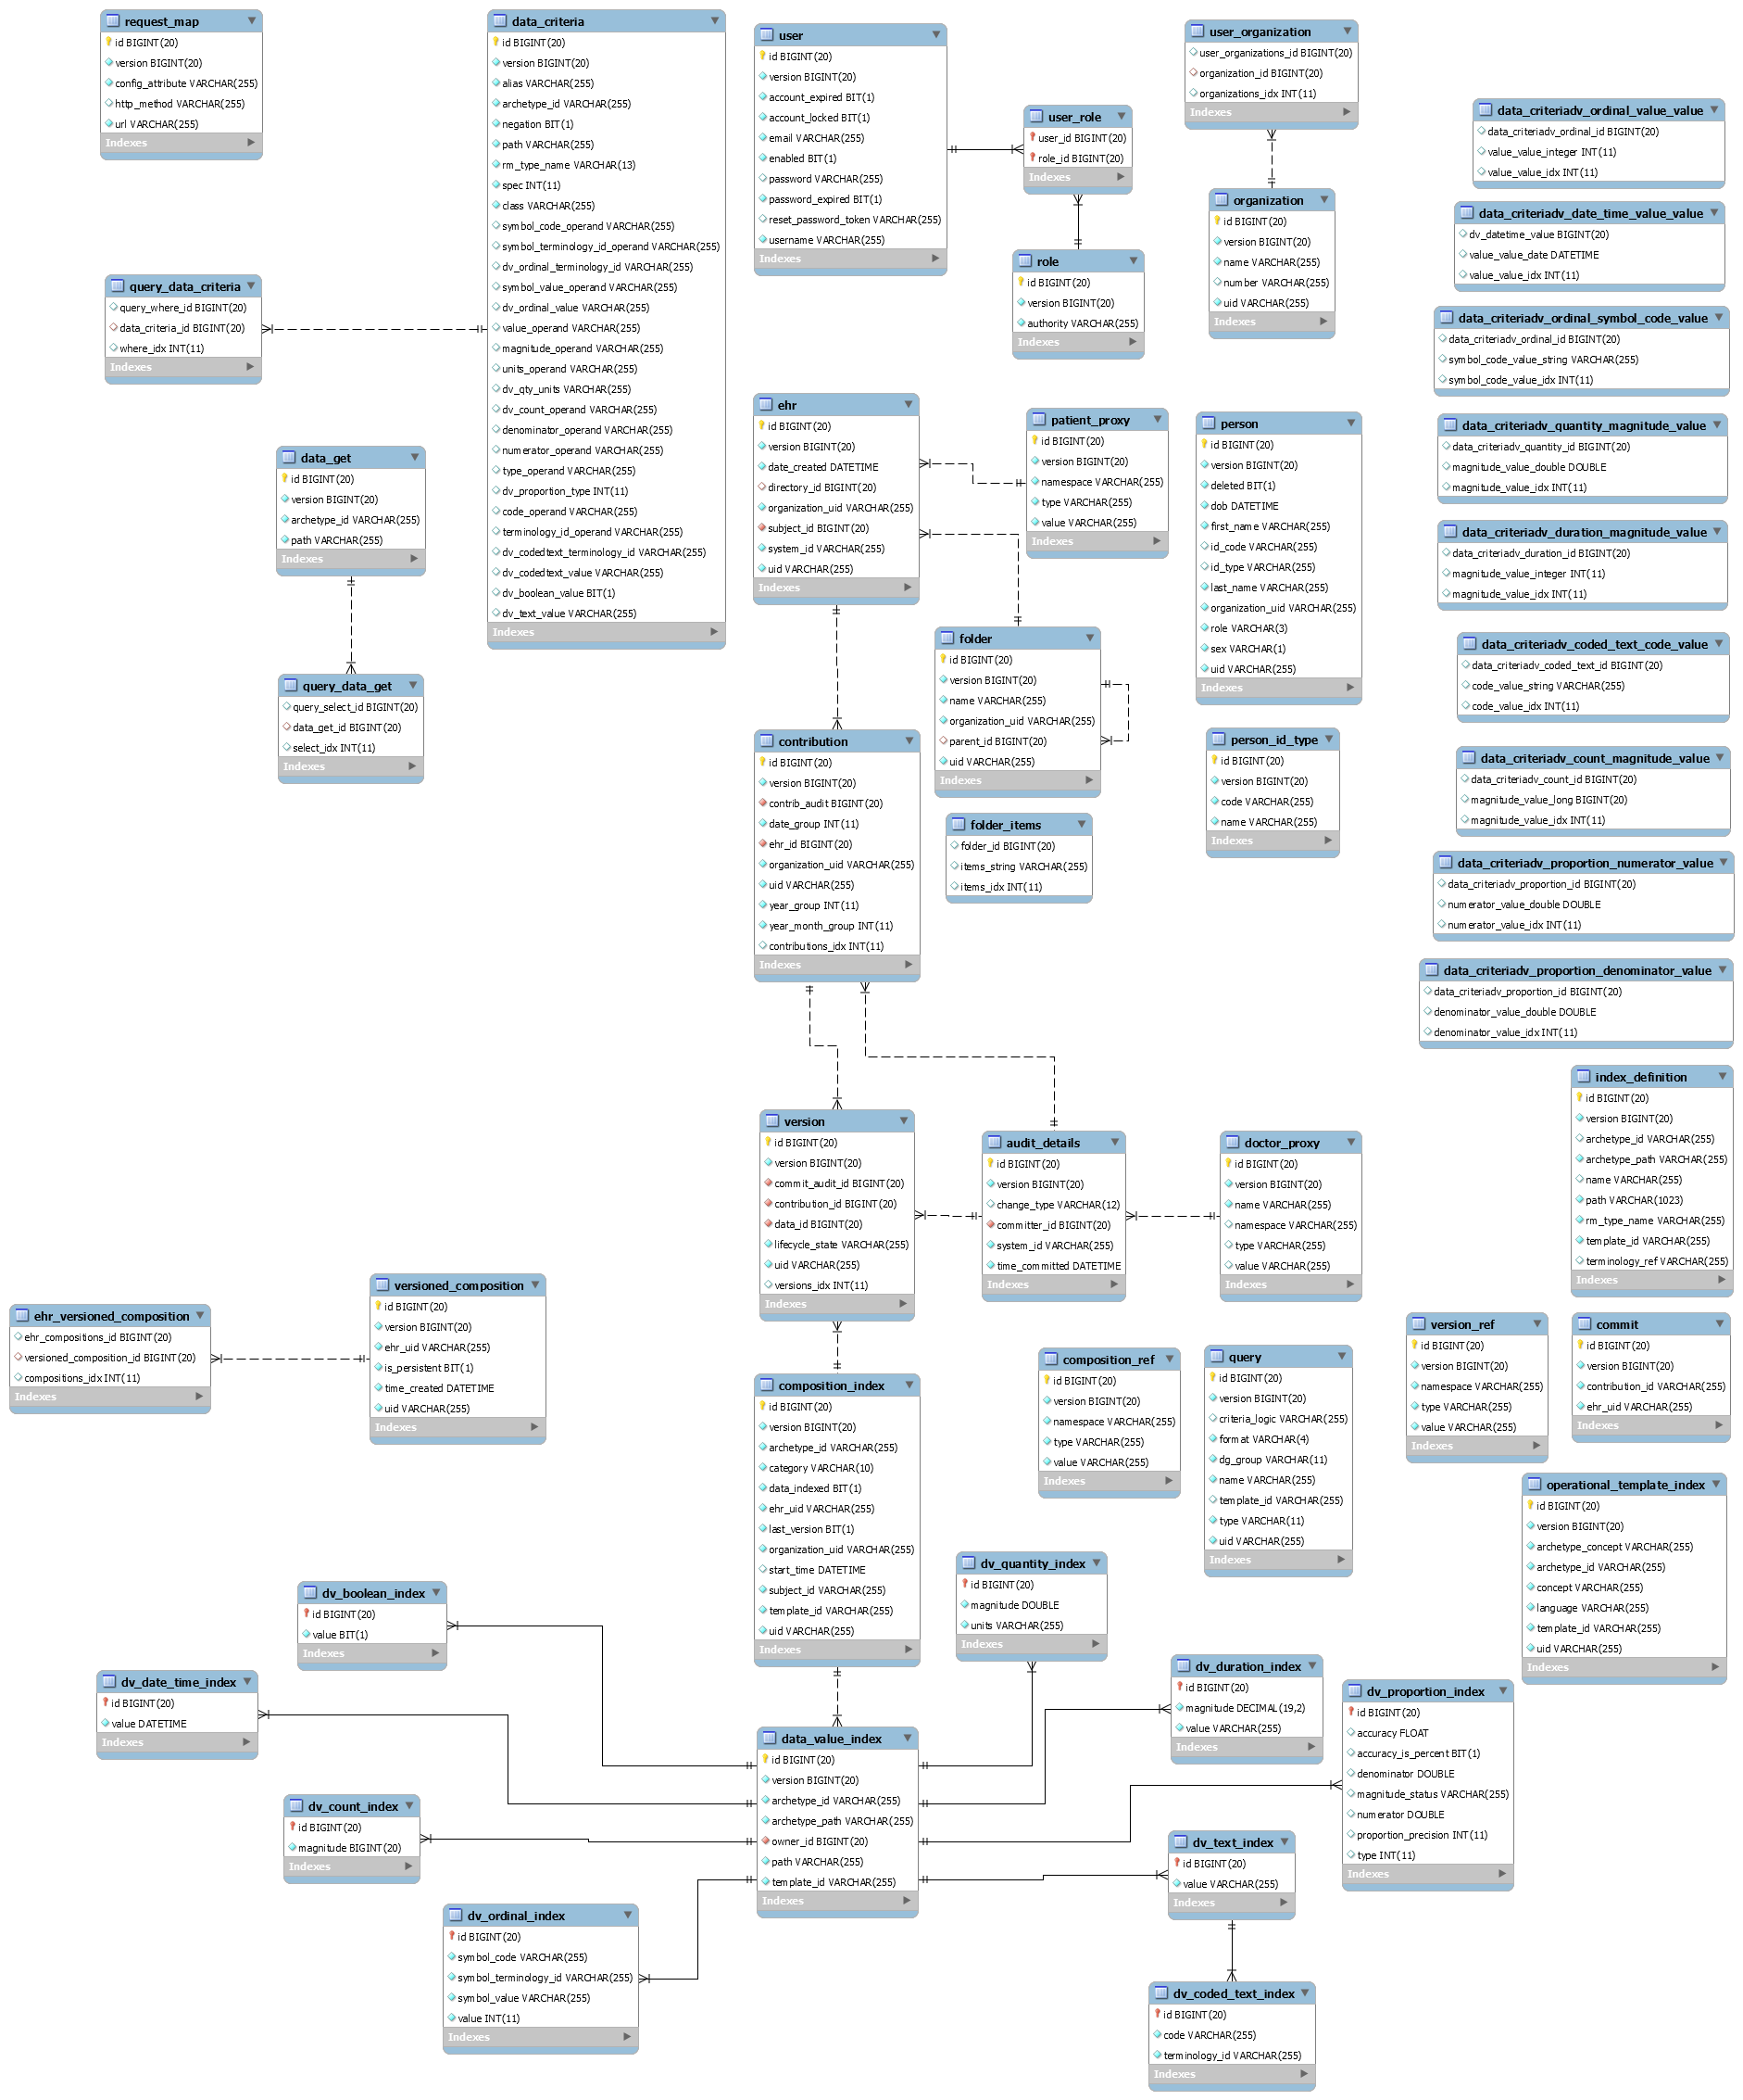
1

Slide 13
1

Slide 14

Indexar a informação proveniente dessa estrutura
2
solrconfig.xml
Inclui as bibliotecas necessárias
schema.xml
Estrutura dos dados a serem tratados pelo Solr
Definição dos parâmetros de indexação e pesquisa

Slide 15
Schema – estrutura dos dados
2
<field name="uid" type="string" indexed="true" stored="true"/>
<field name="version_uid" type="string" indexed="false" stored="true"/>
<field name="value" type="text_general" indexed="true" stored="true" multiValued="true"/>
<field name="dates" type="date" indexed="true" stored="true" multiValued="true"/>
<field name="first_name" type="string" indexed="false" stored="true"/>
<field name="last_name" type="string" indexed="false" stored="true"/>
<field name="dob" type="date" indexed="false" stored="true"/>
<field name="elemento_id" type="int" indexed="false" stored="true" />
<field name="documento_id" type="int" indexed="false" stored="true" />
<field name="content" type="text_general" indexed="true" stored="true"/>
<field name="text" type="text_general" indexed="true" stored="false" multiValued="true" />

Slide 16
Schema – parâmetros de indexação e pesquisa
2
<tokenizer class="solr.StandardTokenizerFactory"/>
<filter class="solr.StopFilterFactory" ignoreCase="true" words="stopwords.txt" />
<filter class="solr.SynonymFilterFactory" synonyms="synonyms.txt" ignoreCase="true" expand="true"/>
<filter class="solr.LowerCaseFilterFactory"/>
<filter class="solr.SnowballPorterFilterFactory" language="Portuguese"/>
<filter class="solr.RemoveDuplicatesTokenFilterFactory" />

Slide 17
Apresentar os resultados tipo Google
3
Por ordem de relevância
Modelo Vetorial
Modelo Booleano

Slide 18
Arquitetura

Slide 19
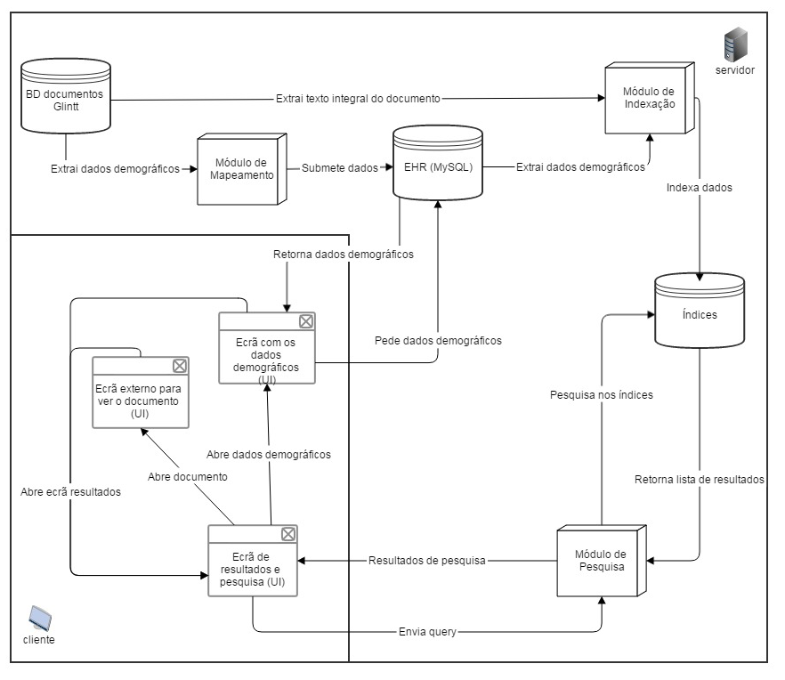

Slide 20
Interface

Slide 21
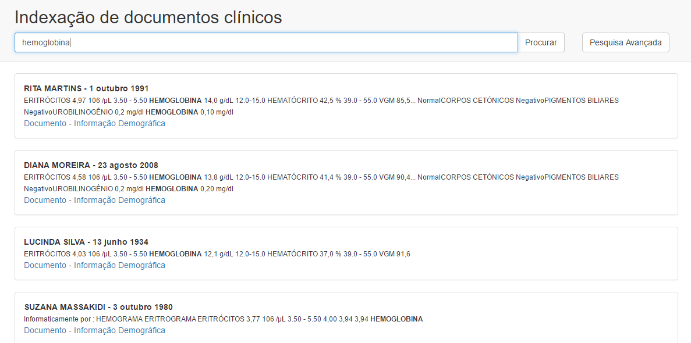

Slide 22
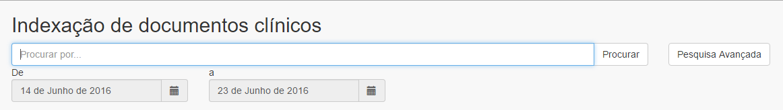

Slide 23
Simulação e Testes
 | Máquina 1 | Máquina 2
Processador | Genuine Intel® CPU U7300 @1.30GHz | Intel® Core™ i7-4510U CPU @ 2.00GHz
RAM | 4GB | 8GB
Sistema Operativo | Windows 7 64bits | Windows 10 64 bits

Slide 24
Simulação e Testes
 | Máquina 1 |  |  | Máquina 2
Tamanho da partição | 100 | 500 | 1000 | 100 | 500 | 1000
Processo de Indexação | 1min20seg | 33seg | 25seg | 40seg | 16seg | 11seg
Processo de Mapeamento | 3h50min | 2h4min | 3h37min | 1h17min | 56min | 1h13min
Todos os processos | 3h52min | 2h5min | 3h38min | 1h18min | 57min | 1h14min

Slide 25
Conclusões e Satisfação dos Objetivos

Slide 26
Trabalho Futuro
Pesquisa por hierarquia de doenças
Dicionários de sinónimos e spellcheck
Dividir o arquétipo existente em outros, para poder ser reaproveitado

Slide 27


Slide 28
